Slide 1
SEGUNDO SEMINARIO ESTUDIANTIL DEL PROYECTO PAPIME PE210820
Sargazo: "Contribución de la química analítica desde la
docencia e investigación formativa”
Sargazo: de especie invasiva a alternativa nutracéutica.
Presenta: Caterin Gutiérrez Sánchez Estudiante Lic. Química de Alimentos / FQ UNAM / gutcats@hotmail.com
Tutora: Dra. María Teresa de Jesús Rodríguez Salazar
Departamento de Química Analítica / FQ UNAM / mtjr@quimica.unam.mx
CDMX a 25 de Junio del 2021

Slide 2
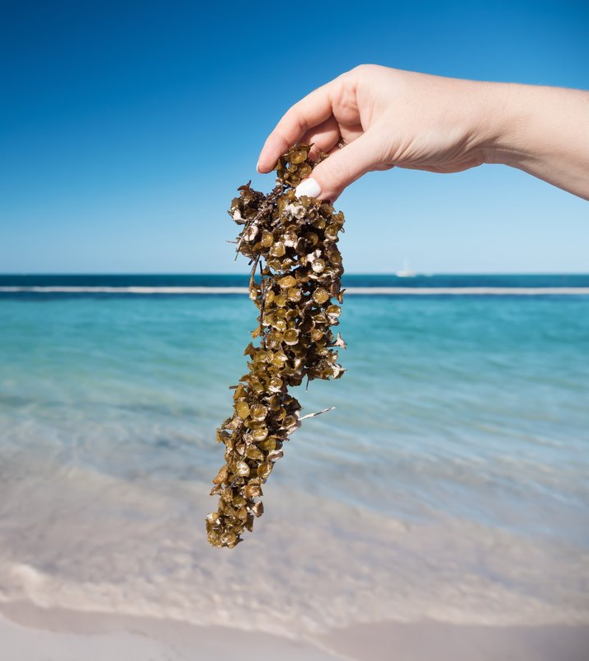
Objetivos
Realizar la revisión de publicaciones científicas sobre la composición química de algas pertenecientes al género Sargassum
Evidenciar aquellos compuestos que puedan facilitar la ampliación de perspectivas sobre el uso nutracéutico del sargazo
Sentar las bases y señalar áreas de oportunidad para futuras investigaciones y proyectos relacionados con la aplicación nutracéutica del sargazo.
Imagen: elviajista.com

Slide 3
Problematica del Sargazo invasivo
Ciclo de vida *Reproducción *Crecimiento *Periodo de vida *Descomposición
Efectos colaterales *Muerte de flora y fauna*
Tolerancia a factores ambientales *Posibilidad de poblar amplia gama de hábitats*
Afectaciones ambientales y económicas.

Slide 4
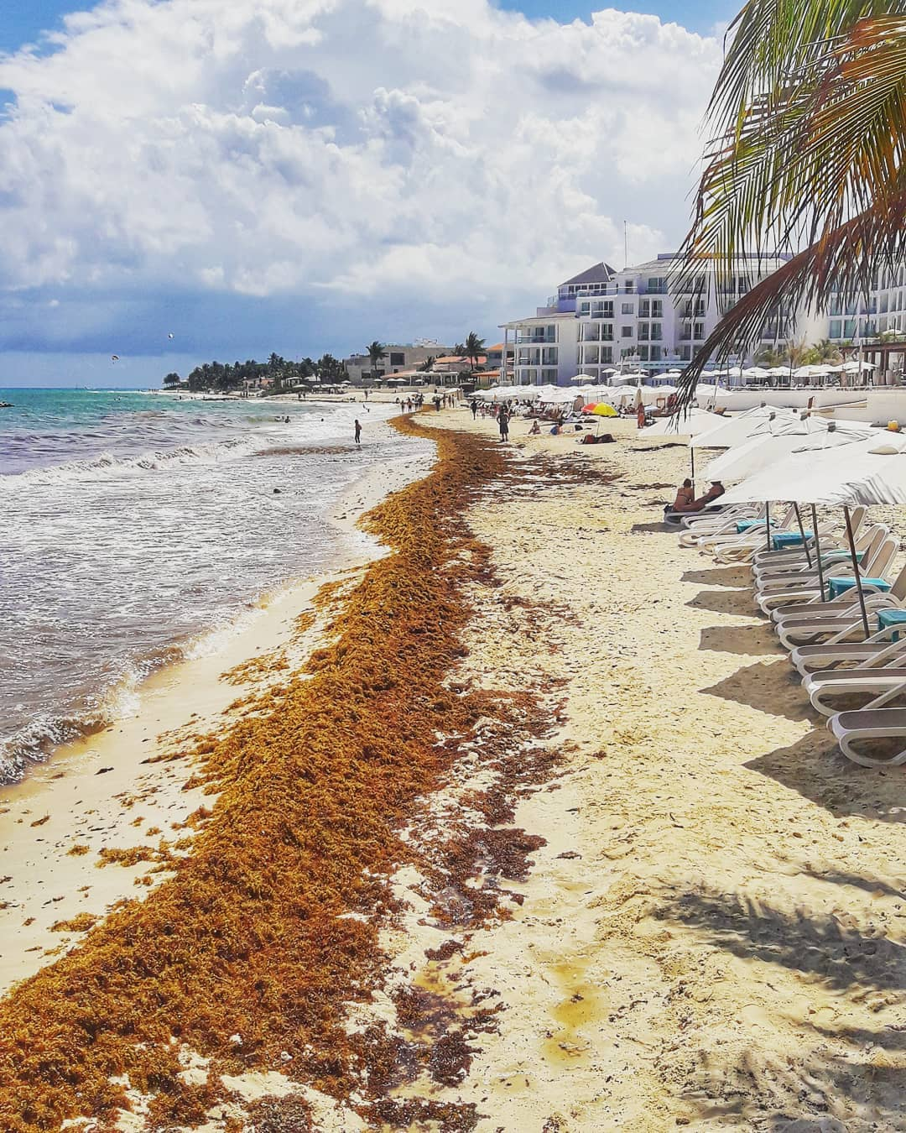
Sargazo en México.
Manejo del arribo masivo de Sargazo
Remoción en playa
Contención Oceánica
Monitoreo en tiempo real
SIMAR (CONABIO)
SASAMS (agencia espacial del Reino Unido )
Aprovechamiento de la MP
Arribo de 17 mil 865 toneladas (2020))
Imagen: Instagram @Sailing Uma

Slide 5
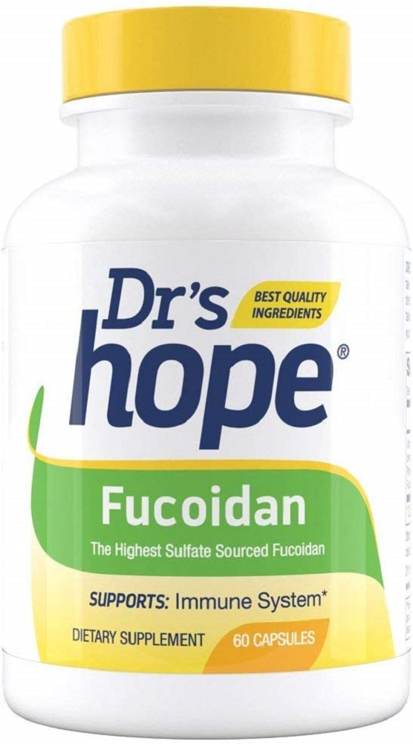
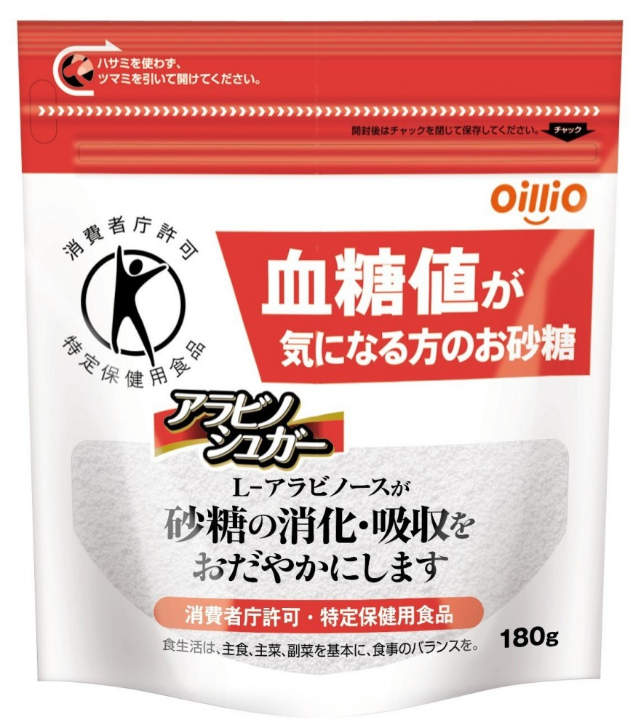
Sargazo: fuente de nutracéuticos
¿Qué son los nutracéuticos?
Imagen: bonanzastatic.com
Imagen: rsc2.saatscommerce.com
(Ferreira et al, 2007)

Slide 6
Sargazo: fuente de nutracéuticos
Polifenoles
Fucoidanos
Fucoxhantina
Fibra dietética
Ácidos grasos Omega 3

Slide 7
Sargazo: fuente de nutracéuticos
N: 33 artículos científicos (2016-2021)

Slide 8
Tabla 1. Contenido de compuestos bioactivos en diferentes especies de Sargazo. Elaboración propia.
Compuesto bioactivo | Concentración | Técnica analítica | Especie | Referencia
Polifenoles | 4 a 6 % dw | Espectrometría UV-Vis | Sargassum wightii | Kumar et al, 2015
 | 0.26 a 11.58 % dw |  | Sargassum muticum | Gorham y Lewey, 1984
 | 2.5 % dw |  | Sargassum muticum | Puspita, 2019
Fucoxhantina | 3.7 mg/g dw | HPLC | Sargassum horneri | Terasaki et al, 2009
 | 1.8 mg/g dw |  | Sargassum thunbergii
 | 1.65 mg/g | RP-HPLC | Sargassum oligocystum | Paraiboon et al, 2017

Slide 9
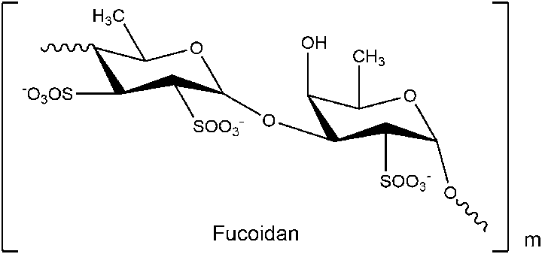
Tabla 2. Contenido de fucosa en diferentes especies de Sargazo. Elaboración propia.
Compuesto bioactivo | Concentración | Técnica analítica | Especie | Referencia
Fucosa | 65.9 a 87.9 g/Kg (parte de un oligómero) | HPLC | Sargassum muticum | Flórez et al, 2017
 | <10 g/Kg (monómero)
 | 34.5% de los monosacáridos | GC-MS | Sargassum binderi | Lim et al, 2016
 | 16.83 μg/mg de biomasa | ICP-MS | Sargassum natans | Davis et al, 2021
 | 15.46 μg/mg de biomasa |  | Sargassum fluitans
El contenido de fucosa en sargazo indica indirectamente la abundancia de fucoidan. (Hanjabam, 2019)

Slide 10
Origen natural
Estudios reproducibles de las propiedades bioactivas
Análisis de toxicología
Criterios FDA
Efectos beneficiosos para la salud
Estudios en animales de experimentación y en humanos
Nutracéuticos: requerimientos.
(Sociedad Española De Nutracéutica Médica)

Slide 11
Resultados: Efectividad de los compuestos
FUCOIDAN
APLICACIÓN
Prevención de Fibrosis Hepática.
Extracción del compuesto
Etanol 80% / 70°C / 4h
HCl 0.01 M 1:20 (w/v) Temperatura ambiente / 6h
Especie de Sargazo
Sargassum fluitans
Sargassum fusiforme
Mejora en la obesidad y resistencia a la insulina.
Referencia
Chale et al, 2020
Zhang et al, 2020

Slide 12
Resultados: Efectividad de los compuestos
FUCOIDAN
Efectos observados
Restauración de la función bioquímica y tisular.
Condiciones de suministro
Rata con daño hepático inducido. Diario/12 semanas
Ratón con dieta alta en grasa. Diario/6 semanas
Concentración de suministro
50 mg/kg
200 mg/kg.
Disminución de la resistencia a la insulina, remodelación de la microbiota intestinal y disminución de la inflamación intestinal.
Referencia
Chale et al, 2020
Zhang et al, 2020

Slide 13
Resultados: Efectividad de los compuestos
Efecto anti fibrótico
Modulación de la expresión de RNA
Vía TGF-β1/Smads
Expresión de proteínas extracelulares proinflamatorias
Disminución de la resistencia a la insulina.
Activación de la vía Nrf2
Mejora del estrés oxidativo hepático
Disminución de la inflamación intestinal
(Chale et al, 2020)
(Zhang et al, 2020)

Slide 14
Por realizar…
Integración de la información
Identificación de áreas de oportunidad

Slide 15
Agradecimientos
Dra. Araceli Peña Álvarez
Maestra Iliana Zaldívar Coria
Dra. Minerva Monroy Barreto
Dra. Flora Mercader Trejo (Universidad Politécnica de Santa Rosa de Jáuregui, UPSRJ)
Dr. Raúl Herrera Basurto (Universidad Tecnológica de Querétaro, UTEQ)
Dra. Olivia Zamora Martínez ( DQA, FQ / Lab. Nacional de Geoq. y Mineralogía – LANGEM, Inst. de Geología, UNAM)
Dr. Julio C. Aguilar Cordero
Responsable: Dra. Ma. Teresa de J. Rodríguez Salazar (DQA, FQ, UNAM)

Slide 16
Bibliografía
Kumar, S., Sahoo, D., & Levine, I. (2015). Assessment of nutritional value in a brown seaweed Sargassum wightii and their seasonal variations. Algal Research, 9, 117–125.
Terasaki, M.; Hirose, A.; Narayan, B.; Baba, Y.; Kawagoe, C.; Yasui, H.; Saga, N.; Hosokawa, M.; Miyashita, K. (2009). Evaluation of recoverable fuctional lipid components of several brown seaweeds (Phaeophyta) from Japan whit special reference to fucoxanthin and fucosterol contents. J. Phycol. 45, pp. 974–980
Flórez, N., López, M., González, M. J., Vilariño, J. M. L., & Domínguez, H. (2017). Ultrasound-assisted extraction of fucoidan from Sargassum muticum. Journal of Applied Phycology, 29(3), 1553–1561. https://doi.org/10.1007/s10811-016-1043-9
Davis, D., Simister, R., Campbell, S., Marston, M., Bose, S., McQueen-Mason, S. J., Gomez, L. D., Gallimore, W. A., & Tonon, T. (2021). Biomass composition of the golden tide pelagic seaweeds Sargassum fluitans and S. natans (morphotypes I and VIII) to inform valorisation pathways. Science of The Total Environment, 762, 143134. https://doi.org/10.1016/j.scitotenv.2020.143134
Secretaría de Marina. (23/10/2020). En 2020 se recolectaron 17,865 tons de sargazo, con el apoyo de los 3 órdenes de Gobierno, Sector Privado y población quintanarroense. [Comunicado de prensa]. Recuperado de: https://www.gob.mx/semar/prensa/marina-informa-que-en-2020-se-recolectaron-17-865-toneladas-de-sargazo-con-el-apoyo-de-los-tres-ordenes-de-gobierno-sector-privado-y-pueblo-quintanarroense?idiom=es
Maya Puspita. Enzyme-assisted extraction of phlorotannins from Sargassum and biological activities . Medicinal Chemistry. Diponegoro University; Université Bretagne Sud, 2017. English. ⟨tel-01630154v1⟩
Lim, S. J., Wan Aida, W. M., Maskat, M. Y., Latip, J., Badri, K. H., Hassan, O., & Yamin, B. M. (2016). Characterisation of fucoidan extracted from Malaysian Sargassum binderi. Food Chemistry, 209, 267–273.

Slide 17
Bibliografía
Hanjabam, M. D., Kumar, A., Tejpal, C. S., Krishnamoorthy, E., Kishore, P., & Ashok Kumar, K. (2019). Isolation of crude fucoidan from Sargassum wightii using conventional and ultra-sonication extraction methods. Bioactive Carbohydrates and Dietary Fibre, 20, 100200.
Praiboon, J., Palakas, S., Noiraksa, T., & Miyashita, K. (2017). Seasonal variation in nutritional composition and anti-proliferative activity of brown seaweed, Sargassum oligocystum. Journal of Applied Phycology, 30(1), 101–111. https://doi.org/10.1007/s10811-017-1248-6
Chale-Dzul, J., et al. (2020). Hepatoprotective effect of a fucoidan extract from Sargassum fluitans Borgesen against CCl4-induced toxicity in rats. International Journal Of Biological Macromolecules, 145, 500-509. doi: 10.1016/j.ijbiomac.2019.12.183
Zhang, Y., Zuo, J., Yan, L., Cheng, Y., Li, Q., Wu, S., Chen, L., Thring, R. W., Yang, Y., Gao, Y., Wu, M., & Tong, H. (2020). Sargassum fusiforme Fucoidan Alleviates High-Fat Diet-Induced Obesity and Insulin Resistance Associated with the Improvement of Hepatic Oxidative Stress and Gut Microbiota Profile. Journal of Agricultural and Food Chemistry, 68(39), 10626–10638. https://doi.org/10.1021/acs.jafc.0c02555
Gorham, J., & Lewey, S. A. (1984). Seasonal changes in the chemical composition of Sargassum muticum. Marine Biology, 80(1), 103–107. https://doi.org/10.1007/bf00393133
Sociedad Española de Nutracéutica Medica. (s. f.). http://nutraceuticamedica.org/index.htm. http://nutraceuticamedica.org/index.htm
Ferreira, I. J., Civeira, F., Cordero, A., Delgado, J., Grima, A., Jarauta, S., Laclaustra, M., López, M., Pérez, F., Pérez, P., Ros, E., & Sastre, A. (2007). Alimentos funcionales y nutracéuticos. Sociedad Española de Cardiología.

